Slide 1
特性
GP8403 通过I2C接口，线性转换成0-5V或0-10V的两路模拟电压输出。
一个I2C接口支持8路GP8403并联，通过三位硬件地址A2/A1/A0选择。
输入信号范围12Bit，0x000-0xFFF
0-5V/0-10V输出电压通过内部数据控制
输入I2C信号高电平：2.7V-5.5V
输出电压误差：< 0.5% （经两点校准可达0.1%）
输出电压线性度误差：0.1%
输出短路保护，输出脚与地短路时芯片进入保护模式停止输出。
电源电压：9V-36V
功耗：<5mA
启动时间：<2ms
工作温度：-40°C to 85°C
描述
GP8403是一个I2C信号转模拟信号转换器，即DAC，此芯片可以将12Bit数字量0x000-0xFFF线性转换成两路独立的0-5V或者0-10V模拟电压，输出电压误差为0.5%。
应用
通用信号转换
马达调速、LED调光
逆变器、电源
工业模拟信号隔离

Slide 2
1. 管脚定义
管脚名称 | 管脚功能
SCLK | I2C协议时钟信号
SDA | I2C协议数据信号
VCC | 电源
GND | 地
V5V | 内部LDO，5V输出，必须外接大于1uF电容。
A0 | 第0位硬件地址
A1 | 第1位硬件地址
A2 | 第2位硬件地址
VOUT0 | 第一路模拟电压输出，必须外接一个1uF电容
VOUT1 | 第二路模拟电压输出，必须外接一个1uF电容
表-A 管脚分布
2. 绝对最大额定参数
工业操作温度 | -40℃至85℃
储存温度 | -50℃至125℃
输入电压 | -0.3 vVCC + 0.3 v
最大电压 | 36 v
ESD 保护 | > 2000 v
* 超过“绝对最大额定值”中列出的参数值可能会造成永久性损坏设备。不保证器件在超出规范中列出的条件下操作。长时间暴露于极端条件下可能影响设备可靠性或功能。

Slide 3
3. 典型应用
3.1 基本功能（典型电路）
当芯片在板内电路中使用时可以适当增加电容和TVS对电路进行稳定和保护。
注意：
1、V5V上大于1uF电容为必须
2、VOUT作为板级接口使用时，加12V单向TVS，反接、浪涌保护。
3.2 与3.3V MCU 接口
MCU输出3.3V的I2C接口连接到GP8403上。

Slide 4
3. 典型应用
3.3 操作方法
3.3.1 Start、Stop条件、有效数据、数据变换格式
3.3.2 ACK格式
3.3.3 设置下图中红色配置位，地址设置为02，则对VOUT0进行操作。将12bit DATA数据分为DATA0 Low和DATA0 High写入，DATA0 Low为低Byte，DATA0 High为高Byte，并且无视DATA0 Low的低4位。如果是0-10V模式，则输出相对应的电压为：VOUT=DATA0/0xFFF*10V。如果是0-5V模式，则输出相对应的电压为：VOUT=DATA0/0xFFF*5V。I2C命令中，包含3bit硬件地址位，可以实现8片GP8403芯片的并接使用

Slide 5
3. 典型应用
3.3 操作方法
3.3.4 设置下图中红色配置位，地址设置为04，则对VOUT1进行操作。将12bit DATA数据分为DATA Low和DATA High写入，DATA Low为低Byte，DATA High为高Byte，并且无视DATA Low的低4位。如果是0-10V模式，则输出相对应的电压为：VOUT=DATA/0xFFF*10V。如果是0-5V模式，则输出相对应的电压为：VOUT=DATA/0xFFF*5V。
3.3.5 设置下图中红色配置位，地址设置为02，并对VOUT0和VOUT1同时进行操作。将12bit DATA0数据分为DATA0 Low和DATA0 High写入，DATA0 Low为低Byte，DATA0 High为高Byte，并且无视DATA0 Low的低4位。如果是0-10V模式，则输出相对应的电压为：VOUT0=DATA0/0xFFF*10V 。如果是0-5V模式，则输出相对应的电压为：VOUT0=DATA0/0xFFF*5V 。
同理，将12bit DATA1数据分为DATA1 Low和DATA1 High写入，DATA1 Low为低Byte，DATA1 High为高Byte，并且无视DATA1 Low的低4位。如果是0-10V模式，则输出相对应的电压为：VOUT0=DATA1/0xFFF*10V 。如果是0-5V模式，则输出相对应的电压为：VOUT1=DATA1/0xFFF*5V 。

Slide 6
3. 典型应用
3.3 操作方法
3.3.6 设置下图中红色配置位，地址设置为01，如果写入数据0x00，则芯片输出电压选择0-5V；如果写入数据为0x11，则芯片输出的电压选择为0-10V。

Slide 7
3. 典型应用
3.3 操作方法
3.3.7 GP8403支持将电压数据保存在芯片内，保证掉电启动后依然能处于相应的电压输出状态。
通过发送下图所示数据，可以实现写入的数据固化到芯片内部。

Slide 8
4. 器件功能
GP8403是一款高性能双通道DAC芯片（I2C到模拟电压转换器），通过I2C将12BIT数据转换成模拟电压，输出电压范围为0-5V或者0-10V，通过芯片内部配置选择。详细参考章节3.3.6。芯片有硬件地址A0A1A2支持单路I2C控制8路GP8403。
GP8403的默认输出电压精度为0.5%，
当GP8403芯片作为系统的接口芯片使用，需要在VOUT输出脚上对地接一个0.1uF电容和一个12V的单向TVS，保证芯片的热插拔、静电、反接等保护。

Slide 9
5. 交流特性
符号 | 描述 | 最小 | 默认 | 最大 | 单位
f_{sclk} | I2C时钟频率 |  |  | 400K | Hz
6. 直流特性
符号 | 描述 | 测试条件 | 最小 | 典型 | 最大 | 单位
VCC | 电源电压^{*1} |  | 9 | 12 | 36 | V
ICC | 电源功耗 | VCC @12V 空载 |  | 2 | 5 | mA
VOUT | 输出电压 | SEL接地 | 0 |  | 5 | V
 |  | SEL接V5V | 0 |  | 10 | V
ΔVOUT | 输出电压误差 | 与VOUT输出范围的比例 |  |  | 0.5 | %
Lout | 输出电压线性度 |  |  | 0.1 |  | %
TC | 温度系数 |  |  |  | 50 | PPM/℃

Slide 10
7. 订购须知
温度系数 | 精度 | 封装 | 工作温度 | 订购码
50PPM/℃ | 0.5% | ESOP10 | -40℃-85℃ | GP8403-TC50-EW

Slide 11
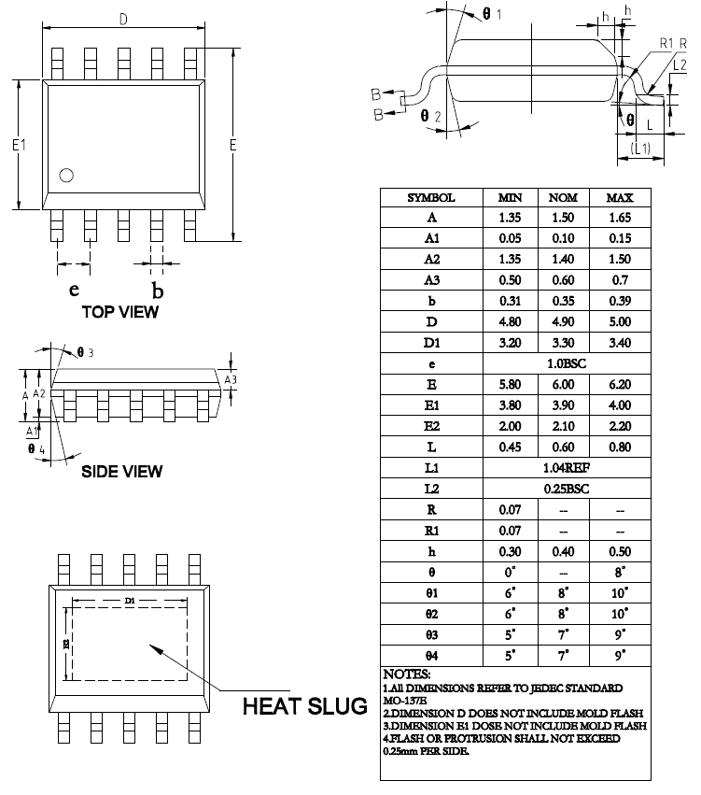
8. 封装信息

